Slide 1
1 секрет «Здоровья»:
«Правильное питание»

Slide 2
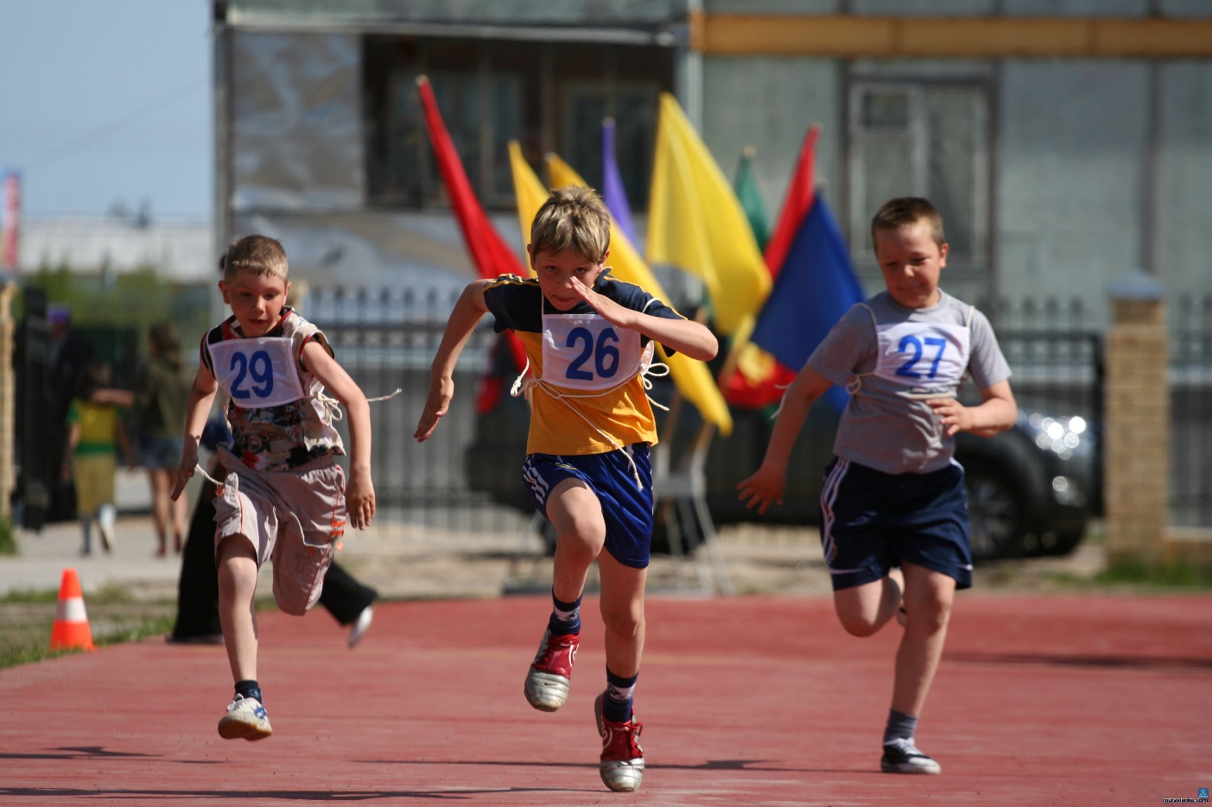
2 секрет «Здоровья»:
«Физкультура и спорт»

Slide 3
3 секрет «Здоровья»:
«Гигиена»

Slide 4
4 секрет «Здоровья»:
«Режим дня»

Slide 5
5 самый главный секрет «Здоровья»:
«Хорошее настроение»

